Slide 1





Trường Tiểu học Nguyễn Chí Thanh
CHÀO MỪNG QUÝ THẦY CÔ
ĐẾN DỰ GIỜ LỚP 3
Môn học: Đạo đức
Giáo viên: Phan Thị Huỳnh

Slide 2


Slide 3



HÀNG XÓM CỦA TÔI
HÀNG XÓM CỦA TÔI

Slide 4
Giới thiệu với bạn về hàng xóm của mình qua tranh vẽ
HÀNG XÓM CỦA TÔI

Slide 5








Người hàng xóm đó tên là gì?
Vì sao em yêu quý người hàng xóm đó?
Em đã quan tâm đến hàng xóm láng giềng như thế nào?
CHIA
SẺ
CÙNG
NÀO!

Slide 6


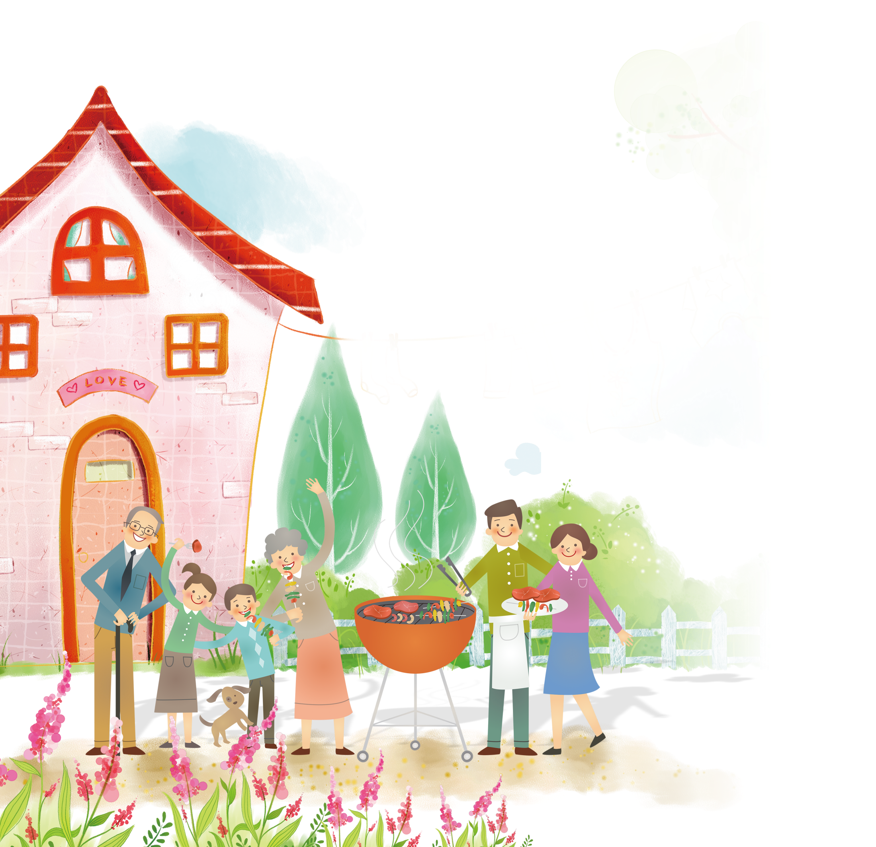

Bài 7: Quan tâm đến
hàng xóm láng giềng

Slide 7


Hoạt động 2. Tìm hiểu một số biểu hiện của việc quan tâm hàng xóm láng giềng

Slide 8
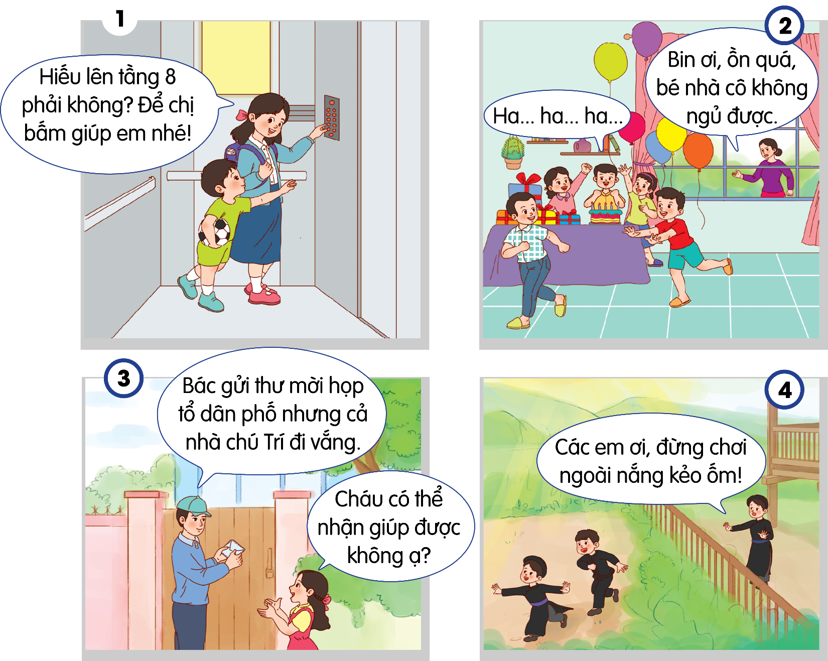



Quan sát tranh trang 35 và cho biết bạn nào đã quan tâm đến hàng xóm láng giềng.
Thảo luận nhóm 2

Slide 9
SẺ
TRƯỚC
CHIA
LỚP

Slide 10

Chị đã giúp Hiếu bấm lên thang máy.
Thể hiện sự quan tâm đến hàng xóm láng giềng
Notes:
Chọn vào ô để hiện gương mặt cảm xúc

Slide 11
Bin và các bạn đã nô đùa quá to khiến cho em bé hàng xóm không ngủ được.
Việc làm này thể hiện chưa quan tâm đến hàng xóm láng giềng

Slide 12
Việc làm của các bạn trong tranh có ảnh hưởng thế nào đến hàng xóm láng giềng?
Nếu em cũng có mặt trong buổi tiệc này, em sẽ làm gì để không ảnh hưởng đến hang xóm láng giềng?

Slide 13
Bạn nữ đưa ra lời đề nghị nhận giúp thư mời họp tổ dân phố cho nhà chú Trí vì cả nhà chú Trí đi vắng.
Việc làm này thể hiện quan tâm đến hàng xóm láng giềng

Slide 14
Bạn nữ trong tranh đã nhắc nhở các em nhỏ không nên ra ngoài chơi kẻo nắng.
Việc làm này thể hiện quan tâm đến hàng xóm láng giềng

Slide 15





Em hãy kể thêm các biểu hiện thể hiện sự quan tâm, giúp đỡ hàng xóm láng giềng.

Slide 16



Hàng xóm láng giềng cần quan tâm, giúp đỡ lẫn nhau.
Dù còn nhỏ, các em cũng cần biết làm các việc phù hợp với lứa tuổi như: chào hỏi khi gặp hàng xóm, hỏi thăm khi hàng xóm có chuyện buồn, giúp đỡ hàng xóm khi cần thiết,.....

Slide 17


Hoạt động 3: Kể chuyện
theo tranh

Slide 18
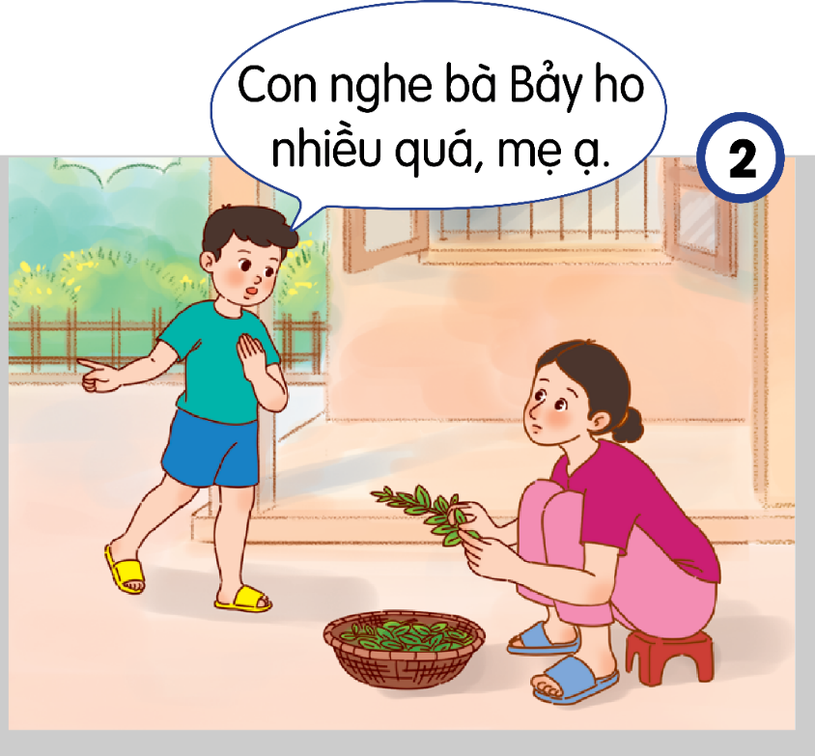
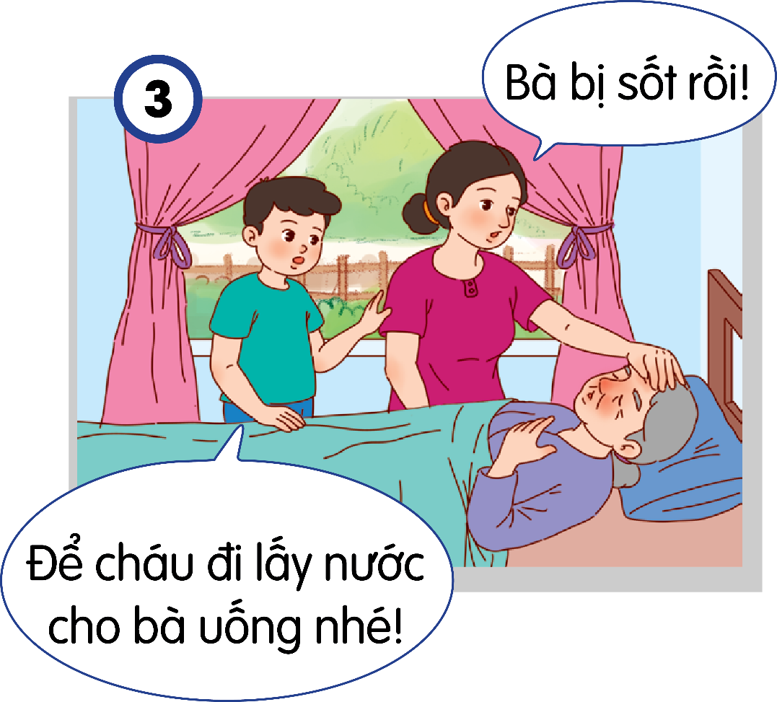
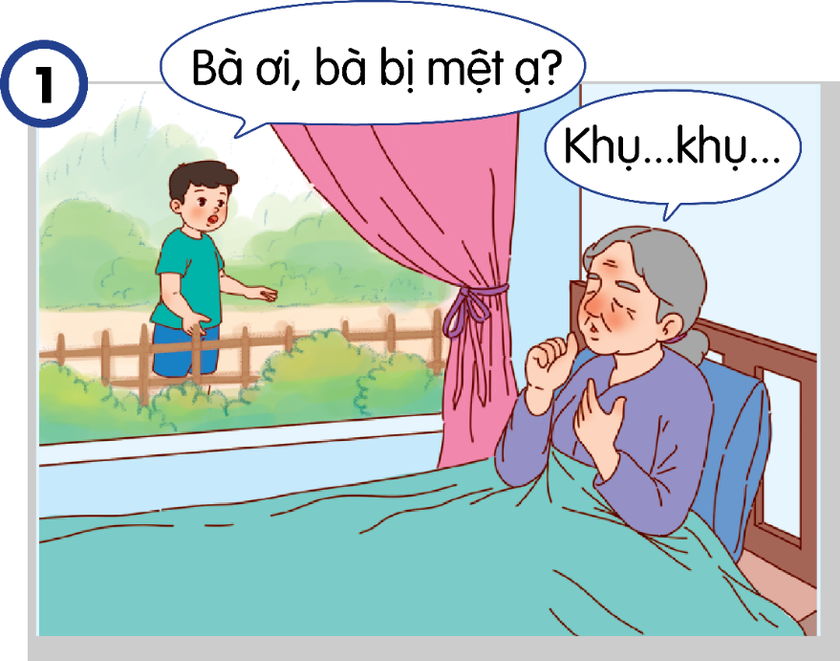
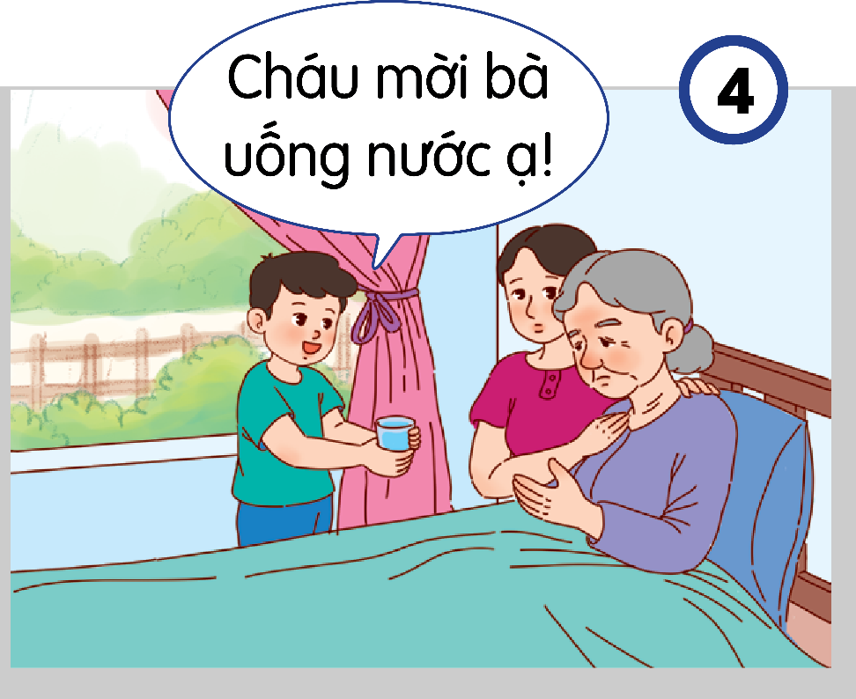
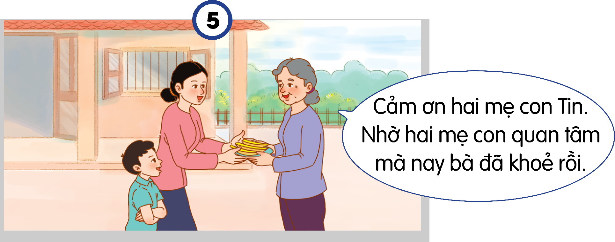
Bà hàng xóm

Slide 19






Tìm hiểu về nội dung câu chuyện
ADD YOUR TITLE
ADD YOUR TITLE
Vì sao chúng ta cần phải quan tâm dến hàng xóm láng giềng
ADD YOUR TITLE
Tin đã làm gì để quan tâm đến hàng xóm láng giềng
01
01
01
Việc làm của Tin đã mang lại lợi ích gì ?

Slide 20
- Hàng xóm láng giềng là những người sống bên cạnh, gần gũi với gia đình ta, vì thế chúng ta cần quan tâm giúp đỡ họ khi gặp khó khăn.
- Việc quan tâm, giúp đỡ hàng xóm láng giềng mang lại niềm vui cho bản thân và mọi người xung quanh.
- Việc quan tâm, giúp đỡ hàng xóm láng giềng giúp tình làng, nghĩa xóm thêm gắn kết.

Slide 21





VẬN DỤNG

Slide 22
Trò chơi phỏng vấn: Em hãy kể những việc em đã làm được để giúp đỡ hàng xóm láng giềng

Slide 23




Trò chơi: Thi đọc ca dao, tục ngữ, thơ về hàng xóm.

Slide 24
Dặn dò
Chia sẻ với người thân,, gia đình, bạn bè về bài mới học và chuẩn bị cho tiết 2
- Quan tâm giúp đỡ hang xóm láng giềng
- Cùng hang xóm láng giềng giữ gìn khu phố, bảo vệ môi trường.

Slide 25





